Slide 1
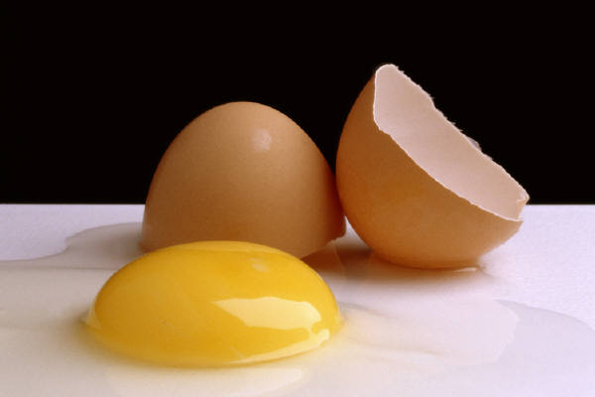
Biominéralisation de la coquille d’œufs d’oiseaux
Joël Gautron
INRA, UR83 Recherches Avicoles
37380 Nouzilly
Joel.gautron@tours.inra.fr

Slide 2
L’œuf de poule
L’Œuf, un produit de base pour l’alimentation humaine
Au niveau mondial en 2012
→ 66,4 millions de tonnes par an (>1200 milliards d’œufs)
→ Accroissement du marché de 2.2 %
→ Premier producteur est la Chine (24,5 MT – 37 % de la production mondiale)
→ Union européenne second producteur mondial (6 MT- 9 % de la production mondiale)
Filière française en 2013
→ 15,2 milliards d’œufs
(47 millions de poules pondeuses)
→ 1.37 milliards d’Euros
→ 4 % de la valeur des productions animales
→ 1.7 % de la valeur des productions agricoles
Consommation
→ 145 œufs par an et par habitant dans le monde
→ 216 œufs par an et par personne en France
→ 60% sous forme d’œufs en coquille
→ 40% sous forme d’ovoproduits
Source ITAVI

Slide 3
Microbiologie de l’œuf et des ovoproduits
→ Au moment de la ponte, le contenu des œufs est généralement stérile
→ Le pourcentage d’œufs frais contaminés reste souvent inférieur à 1 %
→ Contamination verticale est rare
→ La contamination horizontale est beaucoup plus fréquente
→ Se produit après la ponte par contact avec les microorganismes
* fientes
* environnement élevage
* centre de conditionnement
* circuit de commercialisation
* consommateur…
Les œufs et produits d’œufs sont consommés crus (mayonnaise…)
Impliqués dans 45% des salmonelloses (62 % pour salmonella enteritidis)
Le risque de contamination par les microorganismes et notamment Salmonella est donc une préoccupation pour la filière œufs et ovoproduits

Slide 4
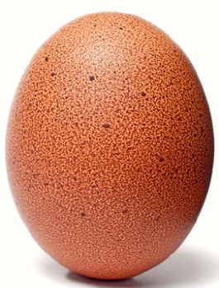
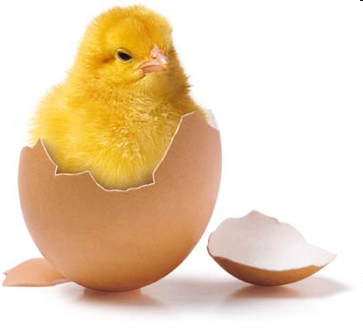
L’œuf de poule
L’Œuf, un produit de base pour l’alimentation humaine
Chambre isolée pour le développement embryonnaire
Doit contenir la totalité des composants nécessaires au développement embryonnaire
Agressions physiques
Microbes
Éléments nutritionnels parfaitement équilibrés
Nombreux composés avec un large spectre d’activités biologiques
Systèmes de protection (défenses naturelles)
Défense physique (coquille principalement)
Défense chimique (activité antimicrobienne des protéines de l’œuf)

Slide 5
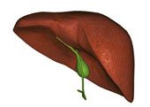
La formation de l’œuf
Foie
Protéines du jaune
(maturité sexuelle)
Ovaire
infundibulum
Membranes vitellines
(< 1 h)
Magnum
Protéines du blanc
(1h – 4h30)
Isthme
Membranes coquillières
(4h30-6h)
Utérus
Calcification de la coquille
(6h – 24 h)
0 h
Membrane vitelline
Jaune
Blanc
Coquille
- Membranes coquillières
- Couche calcifiée
24 h

Slide 6

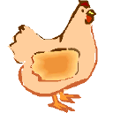
Le contexte européen
Directive EU 1999/74
Animal welfare
2012
Interdiction des cages conventionnelles
Cages aménagées, volières ou autres systèmes au sol
Impact sur la qualité hygiénique de l’oeuf ?

Slide 7
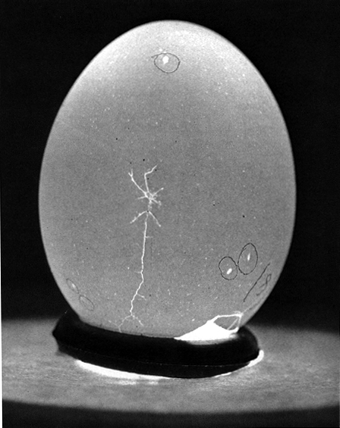
La coquille : une barrière physique contre la pénétration bactérienne
→ L’intégrité de la coquille est cruciale pour la sécurité alimentaire du consommateur
Apparition de fêlures
Pénétration de bactéries
Comprendre les mécanismes de fabrication de la coquille et déterminer l’origine de ses faiblesses
Développer de nouveaux outils pour la sélection

Slide 8
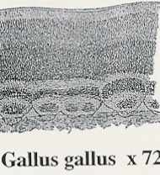
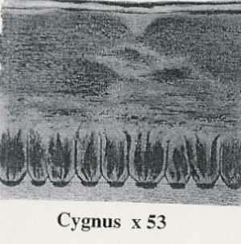
La coquille (défense physique)
Dessin de Wilhem von Nathusius, 1821-99

Slide 9
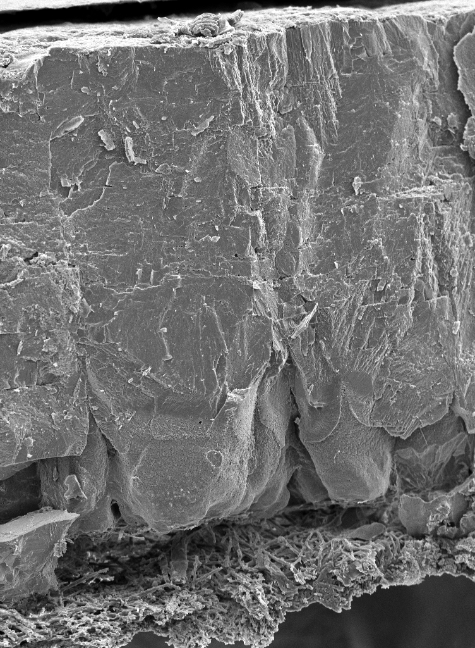
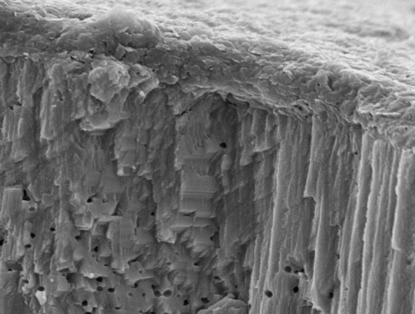
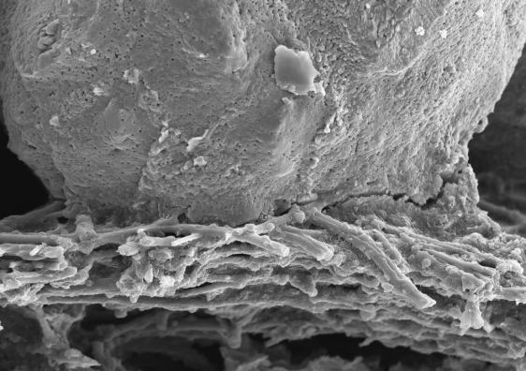
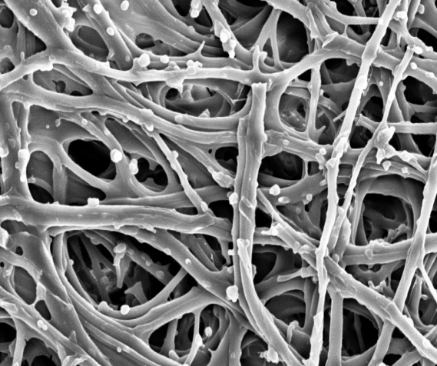
La coquille (défense physique)
Cuticule
10 µm
Couche palissadique
10 µm
Couche des cônes
Membranes coquillières
50 µm
10 µm

Slide 10
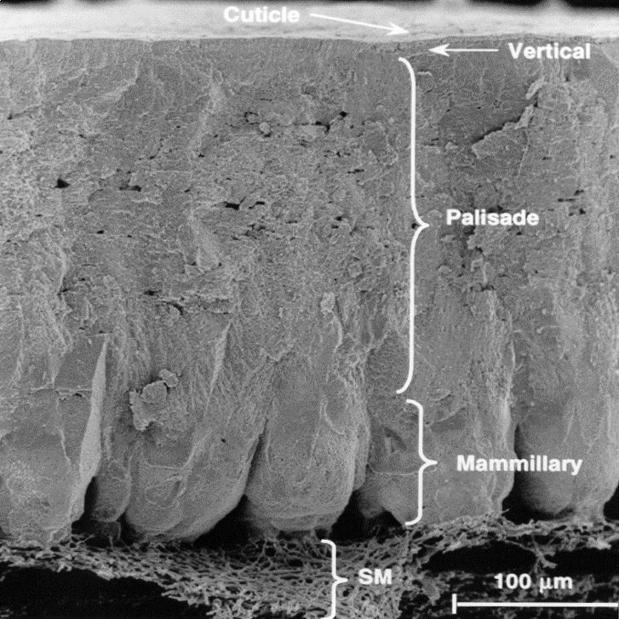
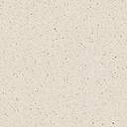
La coquille (défense physique)
Pore
Cuticule
Couche palissadique
Noyaux mamillaires
Membranes coquillières

Slide 11
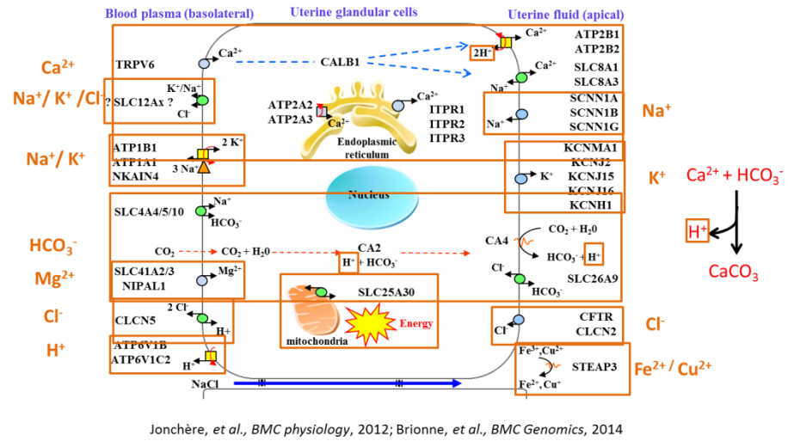
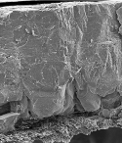
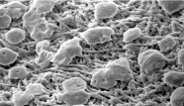
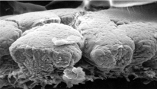
Eggshell Biomineralisation in uterus
Supply of minerals for shell mineralization
General model describing uterine ion transporters during eggshell calcification
Jonchere et al., 2012, Bmc physiology
Brionne et al., 2014, Bmc Genomics
Biomineralisation process
6
3 main phases in the uterine fluid
(acellular milieu)
5
4
3
Initial
Eggshell weight, g
2
Linear growth phase
1
Terminal
Arrest
0
6
6
8
10
12
14
16
18
20
22
24
Hours after ovulation

Slide 12
La formation de la coquille des oiseaux,
un processus de biominéralisation
→ Minéralisation de la coquille se produit dans l’utérus qui constitue un espace compartimenté
→ Les cellules de l’utérus sécrètent un fluide acellulaire (liquide utérin) dans lequel se produit la minéralisation
→ L’ensemble des constituants minéraux et organiques nécessaires à la formation de la coquille sont présents dans ce milieu
→ Le carbonate de calcium précipite à partir du calcium et des bicarbonates du fluide utérin
→ Le calcium et les carbonates se trouvent à des concentrations élevées
→ Le produit de solubilité est dépassé de 100 fois environ
Descartes, 21 juin 2012
INVARIANCE ET SIMILITUDE

Slide 13

La formation de la coquille
La phase initiale
Le carbonate de calcium se dépose en des sites organiques (noyaux mamillaires) en surface de la membrane de l’œuf

Slide 14
La formation de la coquille
La phase initiale
Peu à peu les noyaux mamillaires sont recouverts de calcite

Slide 15
La formation de la coquille
La phase initiale
La couche calcifiée est étroitement liée aux fibres de la membrane de la coquille

Slide 16
La formation de la coquille
La phase initiale
Surface
Les noyaux mamillaires recouverts de carbonate de calcium (calcite) forment des cônes qui fusionnent au fur et à mesure que la calcification se poursuit

Slide 17
La formation de la coquille
La phase de croissance
Vue transversale
Les noyaux mamillaires recouverts de carbonate de calcium (calcite) forment des cônes qui fusionnent au fur et à mesure que la calcification se poursuit

Slide 18
La formation de la coquille
La phase de croissance
Surface de la couche calcifiée avec apparition d’un pore obtenu en absence de fusion des pores

Slide 19
La formation de la coquille
La phase terminale
En surface de la couche calcifiée apparaît une couche monocristalline de calcite
(Couche des cristaux verticaux)

Slide 20

La formation de la coquille
La phase terminale
Cuticule
Couche des cristaux verticaux
La minéralisation s’arrête. Une fine couche de matière organique vient se déposer en surface (cuticule)

Slide 21
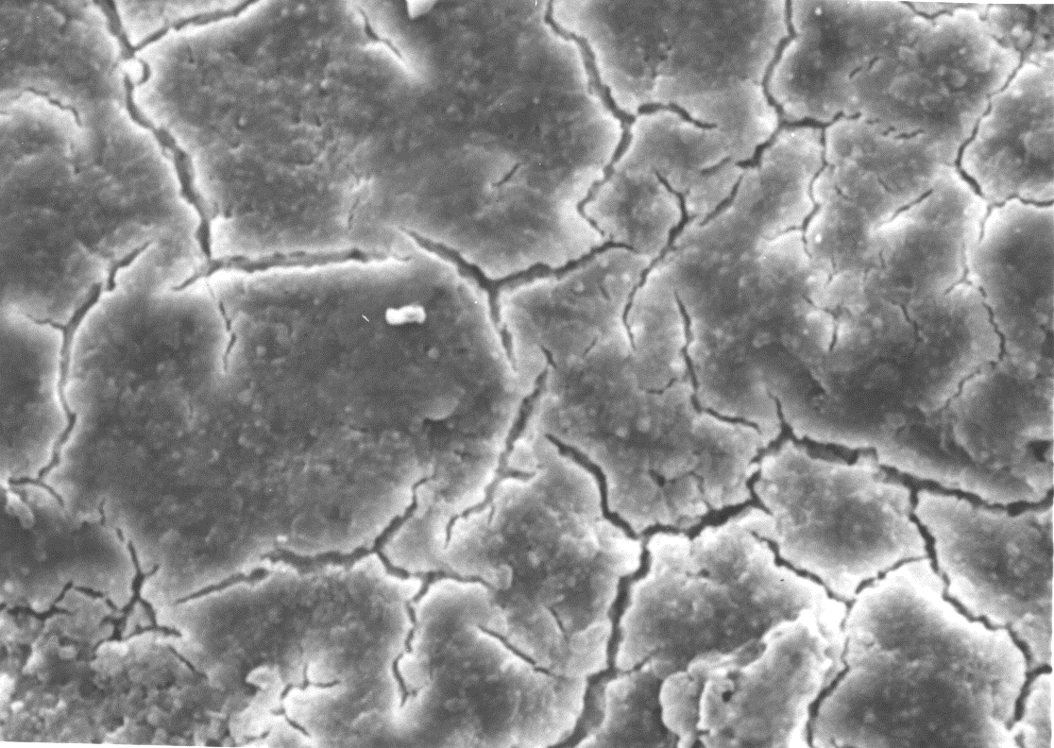
La formation de la coquille
La phase terminale
Surface
La cuticule recouvre la totalité de l’œuf. En séchant, elle se fissure pour permettre les échanges gazeux via les pores

Slide 22

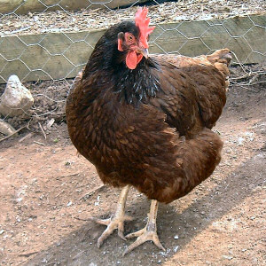
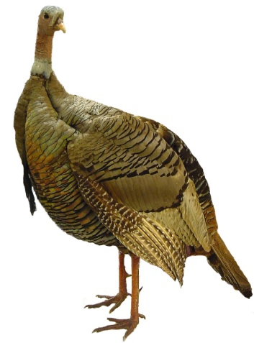
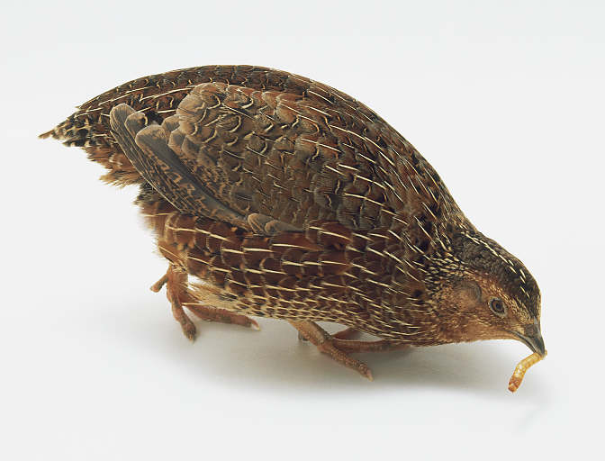
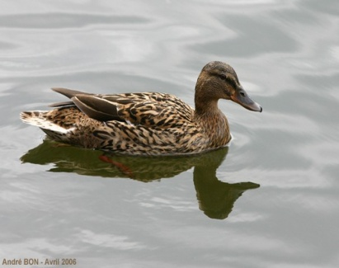
Similitude des coquilles d’œufs
Gallus gallus
coturnix japonica
Meleagris gallopavo
Anas platyrhynchos
Descartes, 21 juin 2012
INVARIANCE ET SIMILITUDE

Slide 23
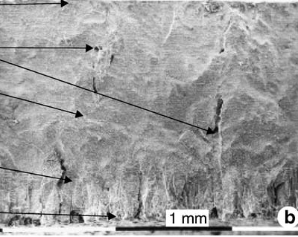
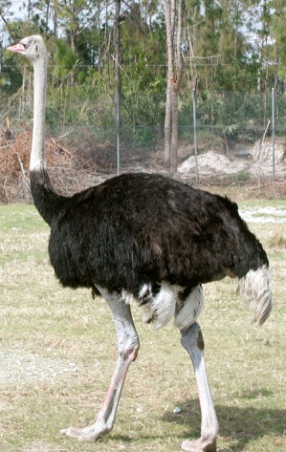
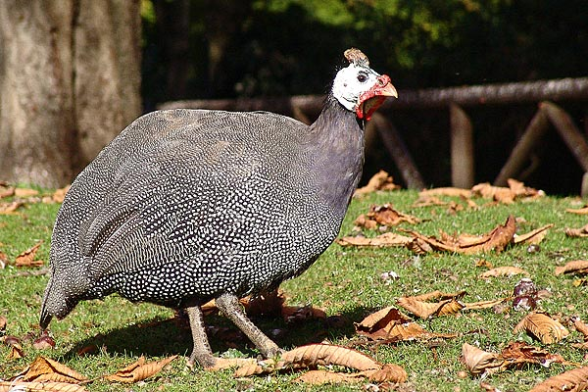
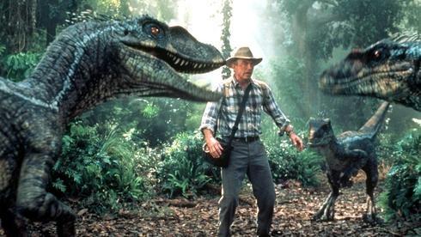
Similitude des coquilles d’œufs
→ PROCESSUS DE BIOMINERALISATION UNIVERSEL
Gallus gallus
Numida meleagris
Struthio
Sankofa pyrenaica
Descartes, 21 juin 2012
INVARIANCE ET SIMILITUDE

Slide 24
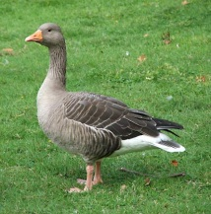
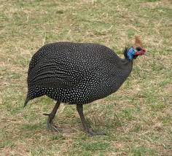
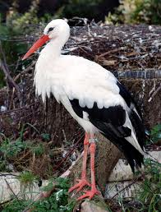
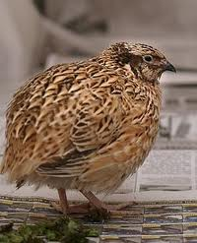
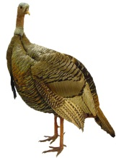
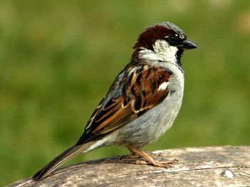
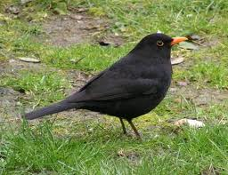
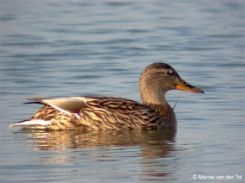
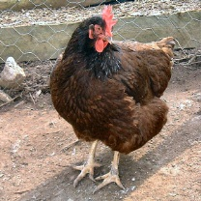
Propriétés biomécaniques des coquilles d’œufs
12
Oie
10
Pintade
Cigogne
8
Résistance à la rupture (kg)
6
4
Caille
2
Dinde
0
0
20
40
60
80
100
120
140
160
180
200
Poids œuf (g)
Moineau
Merle noir
Canard
Poule

Slide 25
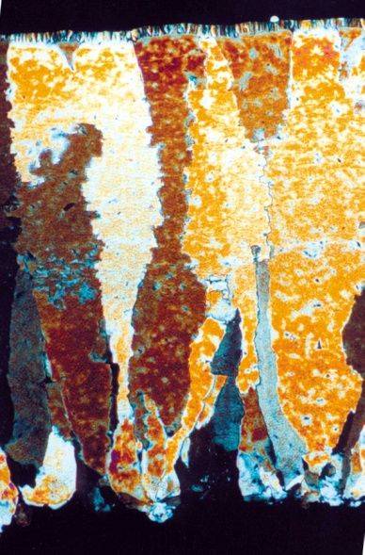
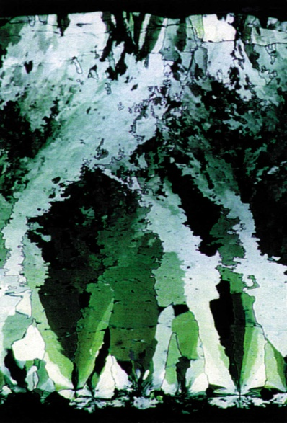


La formation de la coquille,
un processus de biominéralisation
Génération d’une orientation privilégiée des cristaux et de la microstructure
Gallus gallus
Meleagris gallopavo
Numida meleagris
Sankofa pyrenaica
Descartes, 21 juin 2012
INVARIANCE ET SIMILITUDE

Slide 26
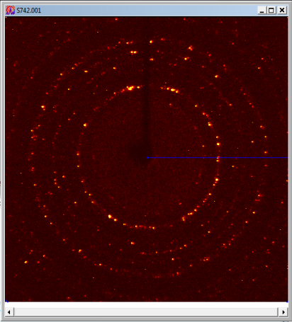
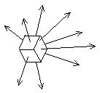
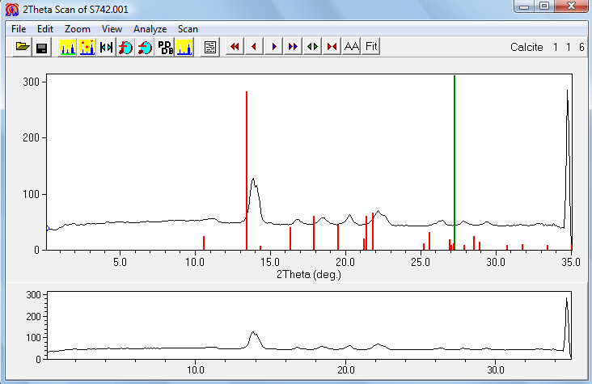
La formation de la coquille
XRD 2D (X-Ray Diffraction) (détermination quantitative du polymorphe cristallin présent)
Diffraction dans
certaines directions de l’espace
Faisceau
Rayons X
incident
Le cliché obtenu
dépend du cristal
monocristal
L’angle de diffraction est spécifique
du type polymorphique du cristal
(ici calcite)

Slide 27
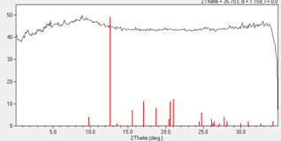
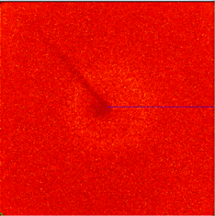
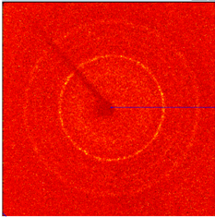
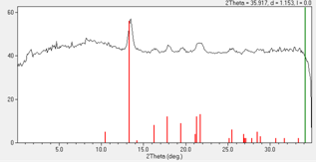
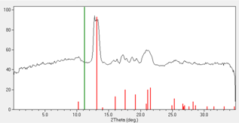
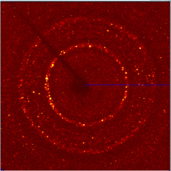
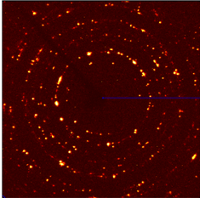
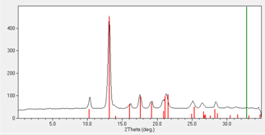
La formation de la coquille
XRD 2D (X-Ray Diffraction) (détermination quantitative du polymorphe cristallin présent)
5h p.o :
pas de cristal
5h p.o
6h p.o
6h p.o :
cristallisation
très faible
7h p.o :
cristal plus organisé
7h p.o
14h p.o
14h p.o :
cristal totalement organisé

Slide 28
La formation de la coquille
XRD 2D (X-Ray Diffraction) (détermination quantitative du polymorphe cristallin présent)
Nanocristaux formés aux stades précoces (5-6 heures)
Accroissement de la taille des cristaux à partir des nanocristaux
Les plus gros cristaux forment un petit nombre d’unités cristallines orientées microstructure en colonne

Slide 29
La formation de la coquille
Contexte
2 hypothèses possibles pour la formation de la calcite sous influence de la matrice organique
Hypothèse n°1 : calcite formée directement Ca + CO₃→calcite
Hypothèse n°2 : passage par du carbonate de calcium amorphe (ACC) dans une phase transitoire avant d’obtenir la calcite Ca + CO₃→ACC→calcite
→ Plus soluble, plus réactif, source temporaire de calcium

Slide 30
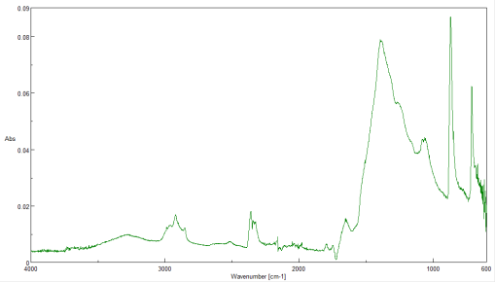

La formation de la coquille
quantification du ratio CaCO₃ cristallin/CaCO₃ total (FTIR)
Diffraction dans
certaines directions de l’espace
Spectre IR
Diffraction des IR
en fonction
des liaisons chimiques présentes
Faisceau IR
incident
échantillon
carbonate de calcium total (amorphe et cristallin)
T
C
calcite
Mélange
C-H
C-O
N-H
sucres
amides
O-H
C-H

Slide 31






La formation de la coquille
quantification du ratio CaCO₃ cristallin/CaCO₃ total (FTIR)
5h p.o
6h p.o
7h p.o
T
C
T
T
C
14h p.o
16h p.o
calcite pure
T
T
C
C
T
C

Slide 32
La formation de la coquille
quantification du ratio CaCO₃ cristallin/CaCO₃ total (FTIR)
CaCO₃ amorphe (ACC) aux stades précoces,
mais une certaine orientation (proto-calcite)
Augmentation du ratio aire pic C/aire pic T ,
qui traduit une transformation graduelle de l’ACC en calcite à tous les stades

Slide 33
La formation de la coquille
IMPACT
Role of amorphous calcium carbonate (ACC)
ACC
Calcite
ACC
First nucleation events
ACC
Eggshell
Membranes
Mamillary
Knobs
ACC
Time 1 (5-6 h Post ovulation):
ACC particles nucleate on the whole eggshell membranes.
Form massive deposits
ACC
Mammillary knobs
ACC
ACC
ACC
ACC
Images: A. Rodriguez-Navarro, University of Granada
Rodriguez-Navarro et al., Journal of structural Biology, 2015

Slide 34
La formation de la coquille
IMPACT
Role of amorphous calcium carbonate (ACC)
ACC
Calcite
ACC
ACC
Calcite
Calcite formation
ACC
Calcite
Time 2 (6-7 h post ovulation): Interface-coupled dissolution precipation process
Direct transformation of ACC into calcite aggregates on mammillary knobs
Calcite
ACC
Calcite
ACC
ACC
Images: A. Rodriguez-Navarro, University of Granada
Rodriguez-Navarro et al., Journal of structural Biology, 2015

Slide 35
La formation de la coquille
IMPACT
Role of amorphous calcium carbonate (ACC)
ACC
Calcite
Large calcite crystal units deposition
Time 3 (>7h post ovulation): Additional cristallisation events on calcite template
ACC
Calcite
Images: A. Rodriguez-Navarro, University of Granada
Rodriguez-Navarro et al., Journal of structural Biology, 2015

Slide 36
La matrice organique
Organic matrix plays a key role
determine the texture of the shell and its resulting mechanical properties
95% of CaCO3 (calcite)
quantity
Interaction
Ultrastructure
Mechanical properties
control of
biomineralisation process
3.5% of organic matrix (proteins, proteoglycans)
Calcium carbonate
(calcite)
Organic matrix
C-Axis
Orientation and stabilisation of calcium carbonate polymorphs
Drive the calcite morphology
C-Axis
Interaction
Biotechnocentre 2010

Slide 37



La matrice organique
Détermine la microstructure du biomatériau
The avian eggshell is a complex and highly structured calcitic bioceramic
Competitive crystal growth
Mineral-binding proteins guide crystal growth (organic matrix control)
Rodriguez-Navarro et al., 2000; Nys et al., (2004)
Biotechnocentre 2010
Images: J.M. Garcia-Ruiz, Granada

Slide 38

Protéines de la matrice et minéralisation de la coquille
  Composition variable du fluide utérin au cours du processus de calcification
Adaptation du contenu organique selon le stade de minéralisation
Initial
Croissance
Terminal
Fluide utérin
Connect. Tissue. Res., 1997, 36, 195-210
Descartes, 21 juin 2012
INVARIANCE ET SIMILITUDE

Slide 39







Protéines de la matrice et minéralisation de la coquille
Augmente le nombre de cristaux
Augmente la cinétique de nucléation des cristaux
Temps nécessaire pour observer les premiers cristaux
Témoins 900 minutes
Fluide utérin < 10 secondes
Témoins
40 cristaux
Initiale
Croissance
Terminale
Fluide utérin >10 000 cristaux
Effet du fluide utérin sur la croissance de la calcite in vitro
(Poultry Sci., 2000, 79, 901-907 ; J. Crystal Growth, 2008, 310, 1754-1759 ; Cryst. Growth. Des., 2008, 8, 4330-4339)
Favorise la calcite comme type polymorphique
Modifie la morphologie des cristaux de calcite
Calcite Aragonite Vatérite
20 µm
2 µm
10 µm
Témoin
10 µm
Témoins (%) 55 22.5 22.5
Fluide utérin (%) 100 0 0
Initiale
Croissance
Terminale
Fluide utérin
Descartes, 21 juin 2012
INVARIANCE ET SIMILITUDE

Slide 40
Identification des protéines de l’œuf
Les techniques classiques
Biochimie (Fractionnement des composés de l’œuf par chromatographie, électrophorèses…) et biologie moléculaire
→ 2006, environ 50 protéines de l’œuf (10 dans la coquille)

Slide 41

Les protéines préalablement identifiées par des techniques « classiques »
→ lysozyme (Matrix Biol., 2000, 19, 443-453) et ovotransferrine (Connect. Tissue. Res., 2001, 42, 225-267)
Localisation du lysozyme dans la coquille
APPKSVIRXXTISS Ovotransferrine
Origine utérine de l’ovotransferrine
80 kDa
Noyaux mamillaires
KVFGRXELAA Lysozyme
E
*
14 kDa
G
Initial
Croissance
Terminal
Membranes coquillières
Fluide utérin
Présentes dans la coquille
sécrétées par les tissus où se forme la coquille
Biotechnocentre 2010

Slide 42



Les protéines préalablement identifiées par des techniques « classiques »
→ lysozyme (Matrix Biol., 2000, 19, 443-453) et ovotransferrine (Connect. Tissue. Res., 2001, 42, 225-267)
Jouent un rôle dans la protection physique de l’œuf et de l’embryon
Interaction avec le carbonate de calcium
-
014
-
114
104
-
-
331
-
-
014
114
031
018
-
104
301
5 µm
Témoin
Ovotransferrine
Lysozyme
Jouent un rôle antimicrobien (protection chimique de l’œuf et de l’embryon)
* Ovotransferrine
Inhibe la croissance des bactéries à Gram négatif par privation de fer
* Lysozyme
Hydrolyse la paroi des bactéries à Gram positif

Slide 43



Identification des protéines de l’œuf
Les techniques classiques
Biochimie (Fractionnement des composés de l’œuf par chromatographie, électrophorèses…) et biologie moléculaire
→ 2006, environ 50 protéines de l’œuf (10 dans la coquille)
Les développements récents
2004, Publication de la séquence génomique de la poule
Genome-wide non redundant catalog of 33 838 different genes
cDNA and ESTs libraries
(Identification of 600 434 functional genes in chickens)

Slide 44
Banques cDNA et EST
Le but
* Identifier les gènes fonctionnels
Méthode
* Un catalogue compréhensible de l’ensemble des séquences d’un organisme ou d’un tissu spécifique ou d’une fonction biologique
Recueil des tissus:
Nombreuses fonctions biologiques : (Tissus reproducteurs, système digestif, Système nerveux central, foie, intestin, rate, …)
Différentes conditions : (embryons,jeunes, adultes, males, femelles, facteurs nutritionnels…)
ARNm
cDNAs
Clonage dans des bactéries
Séquence partielle du cDNA cloné (EST)

Slide 45

Banques cDNA et EST
Assembled into a genome-wide non-redundant catalog of expressed genes
(Unigenes)
EST
Main projects for poultry:
University Delaware (http://www.chickest.udel.edu/)
University of Manchester (http://www.chick.umist.ac.uk/index.html)
Inra (http://www.sigenae.org)
600 434 séquences (http://www.ncbi.nlm.nih.gov/dbEST/dbEST_summary.html) pour 260 460 contigs et 129 842 singlets (http: //public-contigbrowser.sigenae. org:9090/Gallus_gallus/index.html)

Slide 46
Banques cDNA et EST
Nouvelles séquences protéiques non identifiées au préalable (protéines spécifiques de la coquille)
→ Ovocalyxin -32 (J. Biol. Chem., 2001, 276, 39243-39252)
Séquençage des Protéines et traduction en nucléotides
Protein sequencing of OCX-32
N terminal sequence
ERLPWPQVPGVMHPLNPKHREAV
Internal peptide sequences
CB3
GLAIVGSSH(I)
Traduction en séquences nucléotidiques
(code dégénéré)
CB4
YLV
ERLPW
K1
X(Q)IRK
K2
(G)NF
K3
KSPXVVHAK
Leucine : 6 codons
(UUA, UUG, CUU, CUC, CUA, CUG)
Acide aspartique : 2 codons (GAU, GAC)
Méthionine : codon unique (AUG)
K4
DNAVAFK
K5
X(Q)IRXDNAVAFK
K6a
(Q)IQEED(HR)FYE(YLQ)
K6b
KQIQEED HR FYE(YLQ)
K7a
KQSTEHTGYLLAQVSS(V)K
K7b
QSTEHTGYLLAQVSS(V)K
K8
YLVWTLGHPIRVK
K9
FIVLLHEIPTQQLNVX(H)
K10
KPITANYIPDS(N)GNIA(HDH)
Milliers de combinaisons possibles
Utilisation d’outils bioinformatiques

Slide 47
Banques cDNA et EST
Nouvelles séquences protéiques non identifiées au préalable (protéines spécifiques de la coquille)
→ Ovocalyxin -32 (J. Biol. Chem., 2001, 276, 39243-39252)
Séquençage des Protéines et traduction en nucléotides
N terminal sequence
ERLPWPQVPGVMHPLNPKHREAV
Internal peptide sequences
Traduction en séquences nucléotidiques
(code dégénéré)
CB3
GLAIVGSSH(I)
CB4
YLV
ERLPW
K1
X(Q)IRK
K2
(G)NF
K3
KSPXVVHAK
K4
DNAVAFK
Recherche dans les bases de données
Banques de données EST (tblastN)
K5
X(Q)IRXDNAVAFK
K6a
(Q)IQEED(HR)FYE(YLQ)
K6b
KQIQEED HR FYE(YLQ)
K7a
KQSTEHTGYLLAQVSS(V)K
K7b
QSTEHTGYLLAQVSS(V)K
K8
YLVWTLGHPIRVK
K9
FIVLLHEIPTQQLNVX(H)
K10
KPITANYIPDS(N)GNIA(HDH)
Identification des séquences EST correspondantes

Slide 48
Banques cDNA et EST
Nouvelles séquences protéiques non identifiées au préalable (protéines spécifiques de la coquille)
→ Ovocalyxin -32 (J. Biol. Chem., 2001, 276, 39243-39252)
* Full length cDNA sequence
Amino acid translation
Amino acid translation
EFGTSAAERLPWPQVPGVMRPLNPSHREAVWAAWTALHYINSHEASPSRP
LALHKVVKAASKMIPRLGWKYYVHCTTEGYIHGENAGSCFATVLYLKKSP
PVVHGKCVHAQNKKQIQEEDHRFYEYLQHQKKPITANYIPDSNGNIAHDH
LQLWGLAIVGSSYIMWKQSTEHTGYLLAQVSSVKQQIRKDNAVAFKFIVL
LHEIPTQQLNVCHMYLVWTLGHPIRVKYSCAPDNHGLEDGSGQDSGSAAG
TSHETKGNF
EFGTSAAERLPWPQVPGVMRPLNPSHREAVWAAWTALHYINSHEASPSRP
LALHKVVKAASKMIPRLGWKYYVHCTTEGYIHGENAGSCFATVLYLKKSP
PVVHGKCVHAQNKKQIQEEDHRFYEYLQHQKKPITANYIPDSNGNIAHDH
LQLWGLAIVGSSYIMWKQSTEHTGYLLAQVSSVKQQIRKDNAVAFKFIVL
LHEIPTQQLNVCHMYLVWTLGHPIRVKYSCAPDNHGLEDGSGQDSGSAAG
TSHETKGNF

Slide 49


Banques cDNA et EST
Nouvelles séquences protéiques non identifiées au préalable (protéines spécifiques de la coquille)
→ Ovocalyxin -32 (J. Biol. Chem., 2001, 276, 39243-39252)
Uniquement exprimée dans les tissus où se forme la coquille
Isthme
blanc
Isthme
rouge
Magnum
Utérus
Magnum
Isthme
blanc
Isthme
rouge
Plasma
Foie
Rein
Muscle
Foie
Rein
Duodenum
Eau
Utérus
Duodenum
RT-PCR de l’ovocalyxine-32
Western blot de l’ovocalyxine-32
Biotechnocentre 2010

Slide 50


Banques cDNA et EST
Nouvelles séquences protéiques non identifiées au préalable (protéines spécifiques de la coquille)
→ Ovocalyxin -32 (J. Biol. Chem., 2001, 276, 39243-39252)
Impliquée dans le processus d’arrêt de la calcification
Abondante dans les couches supérieures de la coquille
Abondante au stade terminal
Cuticle
Vertical crystal layer
Palisade layer
Membranes
Initial
Croissance
Terminal
Extrait de coquille
Fluide utérin
Joue un rôle antimicrobien (protection chimique de l’œuf et de l’embryon)
  Inhibiteur de carboxypeptidase
  inhibe la croissance de Bacillus subtilis
  (Comp. Biochem. Physiol. B, Biochem. Mol. Bio, 2007, 147, 172-177)
Biotechnocentre 2010

Slide 51
Utilisation combinée des banques cDNA, EST, génomique et outils de bioinformatique

Slide 52

Utilisation combinée des banques cDNA, EST, génomique et outils de bioinformatique
Ovocalyxin-36, une protéine spécifique de la matrice organique de la coquille
36 kDa Band
N-terminal Amino acid sequencing :
VLGSGLSCAISPRAMQQVLSDAIIQTGGL
No correspondences in databases
Initial
Growth
Terminal
Specific antibodies
Uterine fluid

Slide 53

Utilisation combinée des banques cDNA, EST, génomique et outils de bioinformatique
Ovocalyxin-36, une protéine spécifique de la matrice organique de la coquille
RNA prepared from uterus
harvested during the shell calcification
OCX-36 specific antibodies
Preparation of a bacteriophage cDNA expression library
Expression screening of the cDNA
cDNA sequence
of positive clones
cDNA sequence of 1710 bp

Slide 54
Utilisation combinée des banques cDNA, EST, génomique et outils de bioinformatique
Ovocalyxin-36, une protéine spécifique de la matrice organique de la coquille
Expression screening cDNA de 1710 bp
Alignment
Identification of 3 additional ESTs
EST pgr1n.pk.002.d11
EST gcal0003c.m.17
EST gcal00011c.m.09
cDNA sequence (1995 bp) of ovocalyxine-36
Translation in a 48 kDa protein

Slide 55
Utilisation combinée des banques cDNA, EST, génomique et outils de bioinformatique
Ovocalyxin-36, une protéine spécifique de la matrice organique de la coquille
Analyse bioinformatique des séquences génomique, cDNA et protéique
Séquence cDNA de OCX 36
Aucune homologie avec des séquences répertoriées
Séquence en acides aminés
Identité et similarité limités avec “lipopolysaccharide binding proteins (LBP)”, “bactericidal permeability increasing protein (BPI)” et “Plunc families proteins”
20-25 % résidus identiques
39-44 % substitutions conservatives
Expected value 10⁻⁴ to 10⁻²⁸

Slide 56


Utilisation combinée des banques cDNA, EST, génomique et outils de bioinformatique
Ovocalyxin-36, une protéine spécifique de la matrice organique de la coquille
5’
3’
Séquence cDNA (1995 bp) de l’ARNm de l’ovocalyxin-36
Identification de la séquence génomique de l’ovocalyxine-36
Chromosome 20
Position 9834141 et 9842177

Slide 57
Utilisation combinée des banques cDNA, EST, génomique et outils de bioinformatique
Ovocalyxin-36, une protéine spécifique de la matrice organique de la coquille
Ovocalyxine-36, protéine apparentée à LBP/BPI et Plunc
Se lient au lipopolysaccharide (LPS) de la paroi des bactéries à Gram négatif
Mort de la bactérie
Reconnaissance précoce des produits bactériens dans le système respiratoire supérieur
chez les mammifères
Architecture du gène
I
II
III
IV
V
VI
VII
VIII
IX
X
XI
XII
XIII
XIV
547
115
129
156
64
64
92
237
168
68
43
64
77
>42
LBP
*
I
II
III
IV
V
VI
VII
VIII
IX
X
XI
XII
XIII
XIV
XV
>262
115
129
162
64
64
92
177
60
165
68
43
64
77
358
BPI
*
I
II
III
IV
V
VI
VII
VIII
IX
X
XI
XII
XIII
XIV
XV
>112
115
105
156
64
64
92
174
54
168
68
43
64
77
24
OCX-36
*
Gènes apparentés

Slide 58
Utilisation combinée des banques cDNA, EST, génomique et outils de bioinformatique
Ovocalyxin-36, une protéine spécifique de la matrice organique de la coquille
Expression de l’OCX-36 à différentes conditions physiologiques
2000
1500
Ratio OCX 36/18S
Arbitrary units
1000
500
0
3h
18 h
Hours after ovulation

Slide 59

Utilisation combinée des banques cDNA, EST, génomique et outils de bioinformatique
Ovocalyxin-36, une protéine spécifique de la matrice organique de la coquille
H. sapiens Chr 20
M. domestica Chr 1
G. Gallus
Chr 20
O. latipes Ultra90
DNMT3B
MAPRE1
OCX-36
TENP/BPIL1
BPIL3
LPLUNC3
LPLUNC4
CDK5RAP1
30.81
400.55
10.20
30.87
400.51
10.21
10.24
31.06
400.25
10.25
31.08
400.22
10.25
BPI/LBP/PLUNC gene cluster
31.11
400.16
10.26
31.13
400.11
10.27
22.49
Chr 5
31.41
399.55
10.29
22.50

Slide 60






Utilisation combinée des banques cDNA, EST, génomique et outils de bioinformatique
Ovocalyxin-36, une protéine spécifique de la matrice organique de la coquille
Amphibians
Sauropsids - Diapsids - Aves
Prototherians - Monotremes
Marsupials
Eutherians
Ray-finned fishes
vtgC vtgA
Ψvtg1 vtgA1 vtgA2 vtgB
Vtg1 Vtg2 Vtg3
ΨVTG1 VTG
ΨVTG1 ΨVTG2 ΨVTG3
ΨVTG1 ΨVTG2 ΨVTG3
(148 Myr ago)
rbp
Rbp
RBP
ΨRBP
OCX-36
(166 Myr ago)
Therian mammals
ovalbumin ovalbumin-X ovalbumin-Y
RARRES1
OCX-32
RARRES1
OC-116
MEPE
(326 Myr ago)
Mammals
OC-116/MEPE
(370 Myr ago)
Amniotes
Gene divergence
RARRES1/OCX-32
RBP
Gènes spécifiques
VTG1 VTGanc
Perte de gènes
Tetrapods
VTGanc
Biology of Reproduction, 2010
Vertebrates

Slide 61
Identification des protéines de l’œuf
Les techniques classiques
Biochimie (Fractionnement des composés de l’œuf par chromatographie, électrophorèses…) et biologie moléculaire
→ 2006, environ 50 protéines de l’œuf (10 dans la coquille)
Les développements récents
2004, Publication de la séquence génomique de la poule
Genome-wide non redundant catalog of 33 838 different genes
Mise à disposition des techniques « omics » et des outils de data mining pour identifier de nouvelles protéines de l’oeuf
cDNA and ESTs libraries
(Identification of 600 434 functional genes in chickens)

Slide 62

« omics » to identify novel egg proteins
  Transcriptomics (microarrays, RNA seq…)
Egg formation
Spatial and temporal regulation
Liver:
Egg yolk proteins (several weeks)
Ovary and infundibulum:
Vitelline membranes (less 1 h)
Magnum:
egg white proteins (1 to 4 h 30)
Isthmus:
eggshell membranes (4h30 to 6 h)
Uterus:
eggshell calcification (6 to 24 h)
0 h
Different tissues or organs
Egg components are deposited at different times
Different physiological stages
Comparison of gene expression in the various segment of the reproductive tract
24 h
Quantification of genes specifically related to the egg yolk, the vitelline membranes, the egg white, the eggshell membranes and the eggshell calcification process

Slide 63

« omics » to identify novel egg proteins
  Transcriptomics (microarrays, RNA seq…)
582
Liver:
Egg yolk proteins (several weeks)
Ovary and infundibulum:
Vitelline membranes (less 1 h)
Magnum:
egg white proteins (1 to 4 h 30)
Isthmus:
eggshell membranes (4h30 to 6 h)
Uterus:
eggshell calcification (6 to 24 h)
0 h
828
135
605
24 h

Slide 64






I. Analyse exhaustive des protéines
II. Caractérisation des défenses
III. Variabilité des défenses
Utiliser les outils à haut débit pour identifier les gènes et protéines impliqués dans la formation de l’œuf
  Proteomics
shell

Slide 65
« omics » to identify novel egg proteins
  Proteomics (Mass spectrometry-based methods for protein identification)
>3600 protein identifiers in the different egg proteomes from 3 different databases
IPI (closed), GeneBank and UniProt
Lot of redundancies
Majority of them were not annotated
Data mining and bioinformatics tools
Loading of the sequences, multi alignment to eliminate redundancies
725 non redundant eggshell proteins
Update of functional annotations

Slide 66

Eggshell proteins and physical defence
calcification process
Proteins involved in the biomineralization of shell
  OC-17
  OC-116
  Ovotransferrin
  OCX-32
  Osteopontin
  Lysozyme
Proteins interact with minerals to influence the morphology of crystals

Slide 67

Eggshell proteins and physical defence
calcification process
Proteins involved in the biomineralization of shell
  OC-17
  OC-116
  Ovotransferrin
  OCX-32
  Osteopontin
  Lysozyme

Slide 68
Eggshell proteins and physical defence
calcification process
Proteins involved in the biomineralization of shell
  OC-17
  OC-116
  Ovotransferrin
  OCX-32
  Osteopontin
  Lysozyme
Calcium binding proteins (CaBPs) to interact with calcium to favour crystal nucleation or drive the morphology of crystals
Identification of numerous novel CaBPs
  A total of 23 proteins with EF-hand and EGF-like calcium binding domains are present in the shell

Slide 69
Eggshell proteins and physical defence
calcification process
Proteins involved in the proper folding of the eggshell matrix
An appropriate conformation of proteins is required to ensure calcium and mineral interactions and to ensure template to the mineralized structure
  Molecular chaperone
  Protein assisting folding
  Proteins with interactive properties related to proteoglycans
Regulation of the activity of proteins related to the shell deposit
Shell mineralisation occurs in a non cellular milieu
In situ by direct action of proteins to inhibit or activate the molecular actors present in the milieu.
  Molecular chaperone which can interact with proteins might be involved in this regulation process.
  Proteases and proteases inhibitors (specific and controlled role during calcification process, either by degrading proteins or regulating processing of proteins into their mature forms)

Slide 70

Etude spatio-temporelle des protéines impliquées dans la biominéralisation de la coquille des oiseaux
95% de CaCO3 (calcite)
Contrôle du processus de calcification
Interaction
Approches globales et non hiérarchisées
Plus de 700 protéines
Plus de 600 transcrits spécifiques
3,5% de matrice organique (protéines, protéoglycanes)
Hiérarchiser les acteurs moléculaires prépondérants lors du processus de minéralisation
Etudes à différents stades de la minéralisation (poule et pintade)
Etude de l’interaction matrice-calcite par des approches in vitro et in situ
Protéines et transcrits
IMPACT (2013-2017)

Slide 71
Etude spatio-temporelle des protéines impliquées dans la biominéralisation de la coquille des oiseaux
→ Importance de l’initiation de la minéralisation
Etape cruciale pour la suite de la biominéralisation
Détermine les propriétés mécaniques de la coquille
Rodriguez-Navarro
and Garcia-Ruiz, 2000

Slide 72


Etude spatio-temporelle des protéines impliquées dans la biominéralisation de la coquille des oiseaux
Role of amorphous calcium carbonate (ACC) at pivotal stages of shell formation
ACC
Calcite crystal units
formation
Preferential crystal orientation
Calcite
Arrest of calcification
ACC transformation into calcite aggregates
ACC deposition
Eggshell
Membranes
Mammillary
Knobs
First events of shell mineralization (initiation 2 h)
Rapid growth phase (12 h)
Terminal phase (2 h)
Role of organic matrix proteins at pivotal events
Stabilization of amorphous calcium carbonate (ACC)
Polymorphs, morphology and size of crystals
Impact
(2013-2017)

Slide 73


Etude spatio-temporelle des protéines impliquées dans la biominéralisation de la coquille des oiseaux
Analyse protéomique
sur LTQ-VelosOrbitrap
des bandes
Identification des protéines
Etablissement d’une liste non redondante de 316 protéines

Slide 74
Etude spatio-temporelle des protéines impliquées dans la biominéralisation de la coquille des oiseaux
316 protéines quantifiées
Détermination de l’abondance relative dans chacun des 5 stades
Analyses statistiques
  ANOVA
    Protéines ont des variations d’abondance significatives selon les stades
  Cluster hiérarchique profils d’abondance protéique
Gautron et al, 1997

Slide 75

Etude spatio-temporelle des protéines impliquées dans la biominéralisation de la coquille des oiseaux
Classement des protéines selon leur profil d’abondance
  Réalisation d’un cluster hiérarchique pour les protéines quantifiées
Valeur moyenne centrée réduite pour limiter l’effet de la variance
Calculs de distance entre individus : corrélation de Pearson
Calculs de distance entre classe : moyenne des distances entre chaque individu de chaque classe (average linkage)

Slide 76










Etude spatio-temporelle des protéines impliquées dans la biominéralisation de la coquille des oiseaux
Classement des protéines selon leur profil d’abondance
27 proteins overabundant during primary events of shell mineralization
13 proteins overabundant during ACC transformation into calcite aggregates
5h p.o.
6h p.o.
7h p.o.
16h p.o.
5h p.o.
6h p.o.
7h p.o.
16h p.o.
5h p.o.
6h p.o.
7h p.o.
16h p.o.
5h p.o.
6h p.o.
7h p.o.
16h p.o.
5h p.o.
6h p.o.
7h p.o.
16h p.o.
47 proteins overabundant when large calcite crystal units are formed
5h p.o.
6h p.o.
7h p.o.
16h p.o.
5h p.o.
6h p.o.
7h p.o.
16h p.o.
70 proteins overabundant
during rapid growth phase
5h p.o.
6h p.o.
7h p.o.
16h p.o.
18 proteins overabundant at stages associated with the presence of calcite
5h p.o.
6h p.o.
7h p.o.
16h p.o.
5h p.o.
6h p.o.
7h p.o.
16h p.o.

Slide 77
Etude spatio-temporelle des protéines impliquées dans la biominéralisation de la coquille des oiseaux
Functions and biological activities of the identified matrix proteins ?
Literature, data mining and bioinformatics tools
Classification in different groups according to their potential functions
Associated to Mineralization process
Involved in the regulation of activity of proteins
Antimicrobial
proteins

Slide 78

Proteins at pivotal events
Proteins having a direct involvement in eggshell mineralization
Proteins with established role in the biomineralisation
Binds to Calcium
Modification of protein conformation
In vitro study of the role of Ovalbumin on CaCO3 crystallization (Pipitch et al., 2008, Schwahn et al., 2003)
Protein aggregation
ACC Formation
ACC
Calcite
ACC transformation in crystalline shape
OVAL
OVAL
ACC transformation into calcite
Crystal units
formation
Preferential crystal orientation
ACC deposition
Arrest of calcification
First events of shell mineralization (initiation)
Rapid growth phase
Terminal phase

Slide 79
Proteins at pivotal events
Proteins having a direct involvement in eggshell mineralization
Proteins with established role in the biomineralisation
Freeman et al, 2010
OC-17
OC-17
OC-17
OVAL
OC-17
OVAL
ACC transformation into calcite
Crystal units
formation
Preferential crystal orientation
ACC deposition
Arrest of calcification
First events of shell mineralization (initiation)
Rapid growth phase
Terminal phase

Slide 80
Proteins at pivotal events
Proteins having a direct involvement in eggshell mineralization
Proteins with established role in the biomineralisation
Calcium binding proteins (CaBPs) interacting with calcium, favoring crystal nucleation and driving the morphology of crystals
  Proteins with EF-hand and EGF-like calcium binding domains
ALB
OVAL
NUCB2
ALB
GNS
EDIL3
ALB
NUCB2
MFGE8
LYZ
OVOT
LYZ
OVOT
HPX
LYZ
OVOT
OC-17
LYZ
OVOT
OC-17
EDIL3
ALB
OC-17
OVAL
OC-17
OVAL
ACC transformation into calcite aggregates
Calcite crystal units
formation
Preferential crystal orientation
ACC deposition
Arrest of calcification
First events of shell mineralization (initiation)
Rapid growth phase
Terminal phase

Slide 81
Proteins at pivotal events
Proteins having a direct involvement in eggshell mineralization
Proteins with established role in the biomineralisation
Calcium binding proteins (CaBPs) interacting with calcium, favoring crystal nucleation and driving the morphology of crystals
  Proteins with EF-hand and EGF-like calcium binding domains
Proteoglycans and proteoglycan binding proteins
  proteoglycans have a negative charge to attract Ca2+ ions
TSKU
SDCBP
OC-116
GPC4
TSKU
OC-116
ALB
OVAL
NUCB2
ALB
GNS
EDIL3
ALB
NUCB2
MFGE8
LYZ
OVOT
HAPLN3
LYZ
OVOT
HAPLN3
LYZ
OVOT
OC-17
HPX
LYZ
OVOT
OC-17
EDIL3
ALB
OC-17
OVAL
OC-17
OVAL
ACC transformation into calcite aggregates
Calcite crystal units
formation
Preferential crystal orientation
ACC deposition
Arrest of calcification
First events of shell mineralization (initiation)
Rapid growth phase
Terminal phase

Slide 82
Proteins at pivotal events
Proteins involved in the regulation of proteins driving mineralization
Proteins involved in the proper folding of the eggshell matrix to ensure calcium and mineral interactions and to ensure template to the mineralized structure
Proteins inhibiting or activating proteins present in the mineralization milieu (non cellular).
→ Direct interaction with other proteins.
  Molecular chaperone interact with proteins driving mineralization
  Proteases and protease inhibitors (specific and controlled role during calcification process, either by degrading proteins or regulating processing of proteins into their mature forms)
CST3
LOC100859272
OIH
Mineralization depends of the degree of protein phosphorylation
Kinases and Phosphatases
LOC 428451
OCX21
PPIB
CLU
OCX25
CST3
OCX21
OCX-25
OVM
CST3
OCX-32
OCX-25
CST3
OVST
CST3
OVM
CLU
CLU
ACC transformation into calcite aggregates
Calcite crystal units
formation
Preferential crystal orientation
ACC deposition
Arrest of calcification
First events of shell mineralization (initiation)
Rapid growth phase
Terminal phase

Slide 83
Biominéralisation de la coquille d’œuf d’oiseaux
Microstructure, ultrastructure parfaitement définie
Rôle du carbonate de calcium amorphe (ACC) est démontré et important
Interaction matrice organique minéraux est prépondérante
Stabilisation de l’ACC, morphologie des cristaux
Caractérisation de la matrice organique récente (10 protéines en 2006, > 700 aujourd’hui)
Hiérarchisation des acteurs moléculaires prépondérants lors du processus de minéralisation
Etablissement d’une liste restreinte de candidats pivots
Validation expérimentale
(purification, interaction minéral, invalidation des gènes codant les protéines clefs, recherche de polymorphismes associés à la solidité du biomatériau, marqueurs biologiques de la solidité, relation structure-fonction….)

